Slide 1
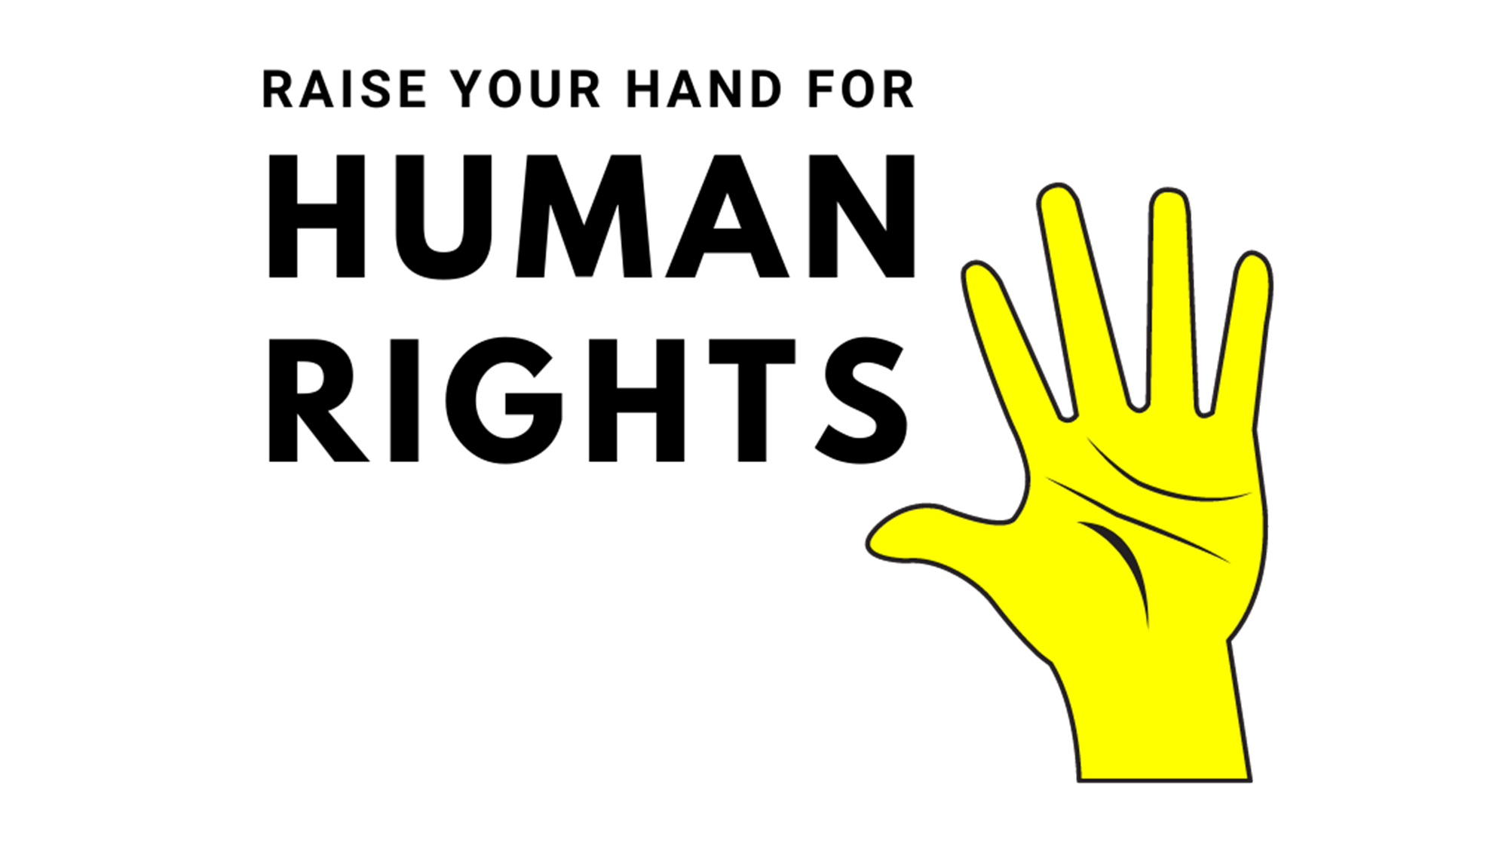
In China
Notes:
Introduser deg/ dere selv
Takk for at dere får komme
Fortell kort hvorfor dere er der og hva dere skal prate om «vi er aktive i Amnesty, og er her i dag for å fortelle dere litt om sportsvasking knyttet til OL i Beijing, menneskerettighetssituasjonen i Kina og hvordan dere kan være med å ta et standpunkt for menneskerettighetene og ytringsfriheten»

Slide 2
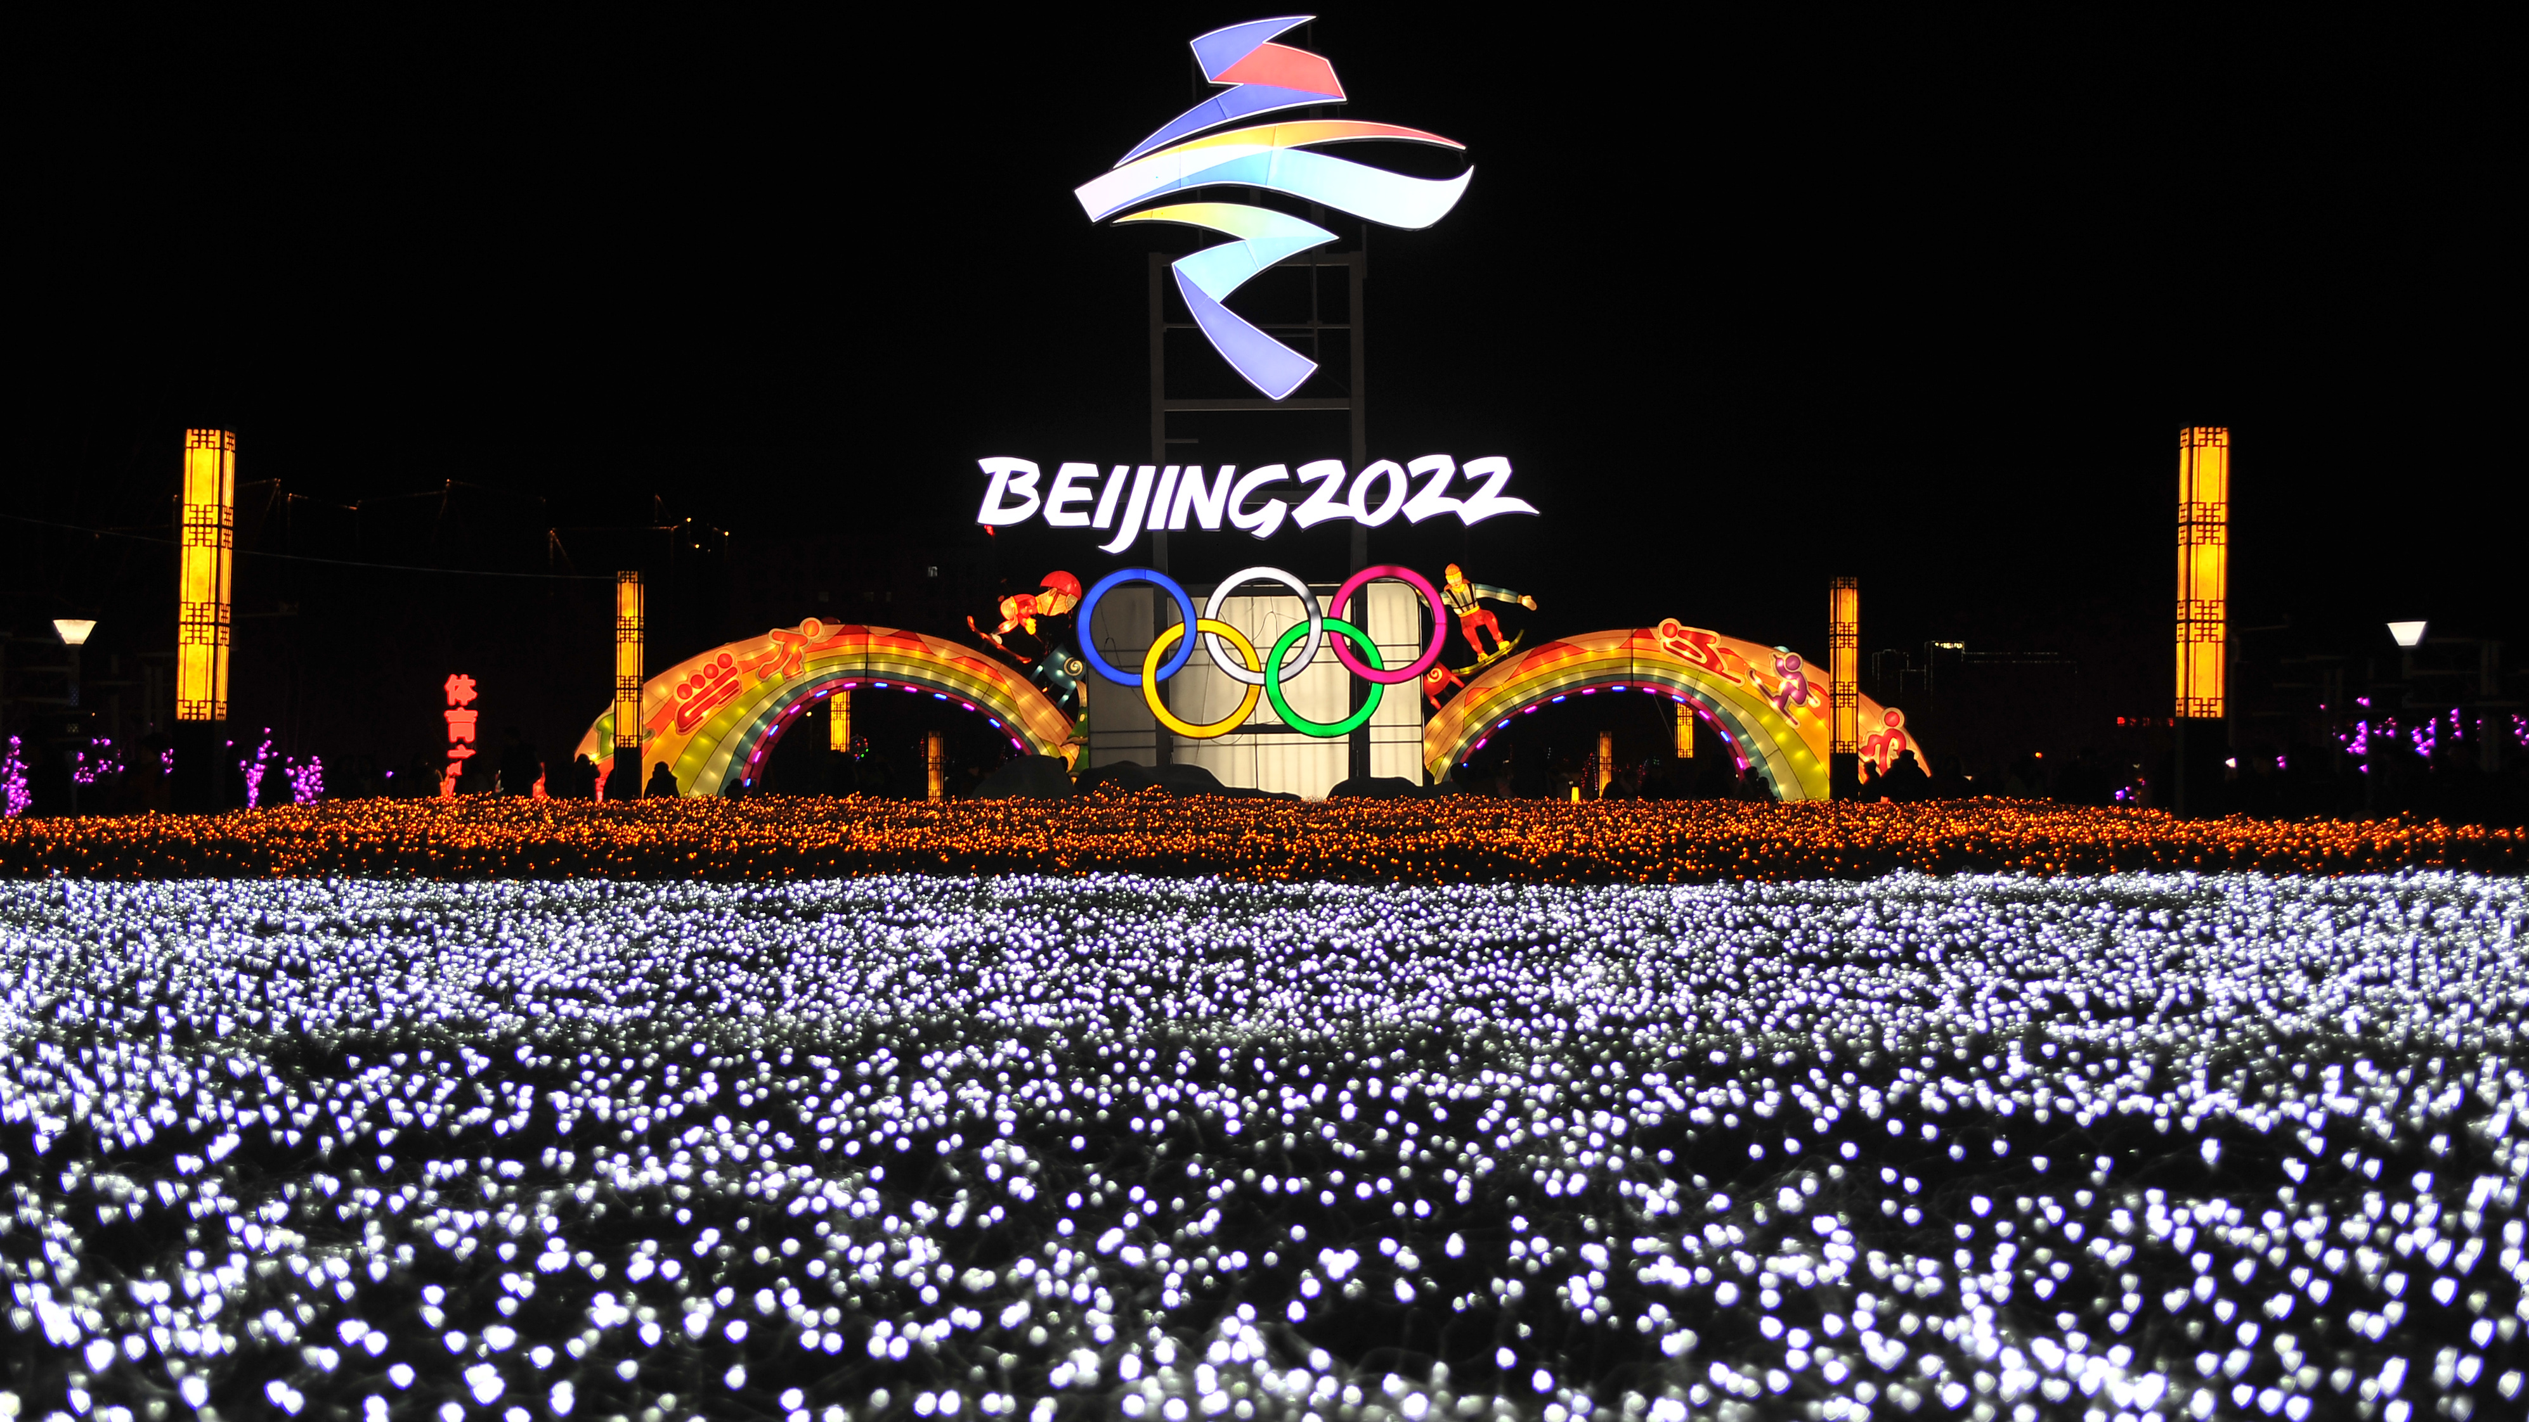
Notes:
Som dere sikkert vet skal OL og Paralympics arrangeres i Beijing I februar og mars 2022. Det er andre gang Beijing arrangerer OL. Forrige gang var sommer OL I 2008. Da lovet Kina at menneskerettighetssituasjonen i landet skulle bli bedre. Det skjedde ikke. Dessverre har den heller blitt verre de siste årene.
Med vinter-OL i Beijing ønsker kinesiske myndigheter å vise frem landet som en vellykket og teknologisk framtredende verdensleder. De ønsker å lage et OL med pomp og prakt og vise landet fra sin beste side, uten fokus på grove menneskerettighetsbrudd. De ønsker å bygge prestisje internasjonalt, og samhold og stolthet i sin egen befolkning.
Dette kalles sportsvasking. Sportsvasking skjer når stater arrangerer eller sponser store idrettsarrangementer, klubber eller organisasjoner for å avlede oppmerksomheten vekk fra menneskerettighetsbrudd som staten kritiseres for.

Slide 3
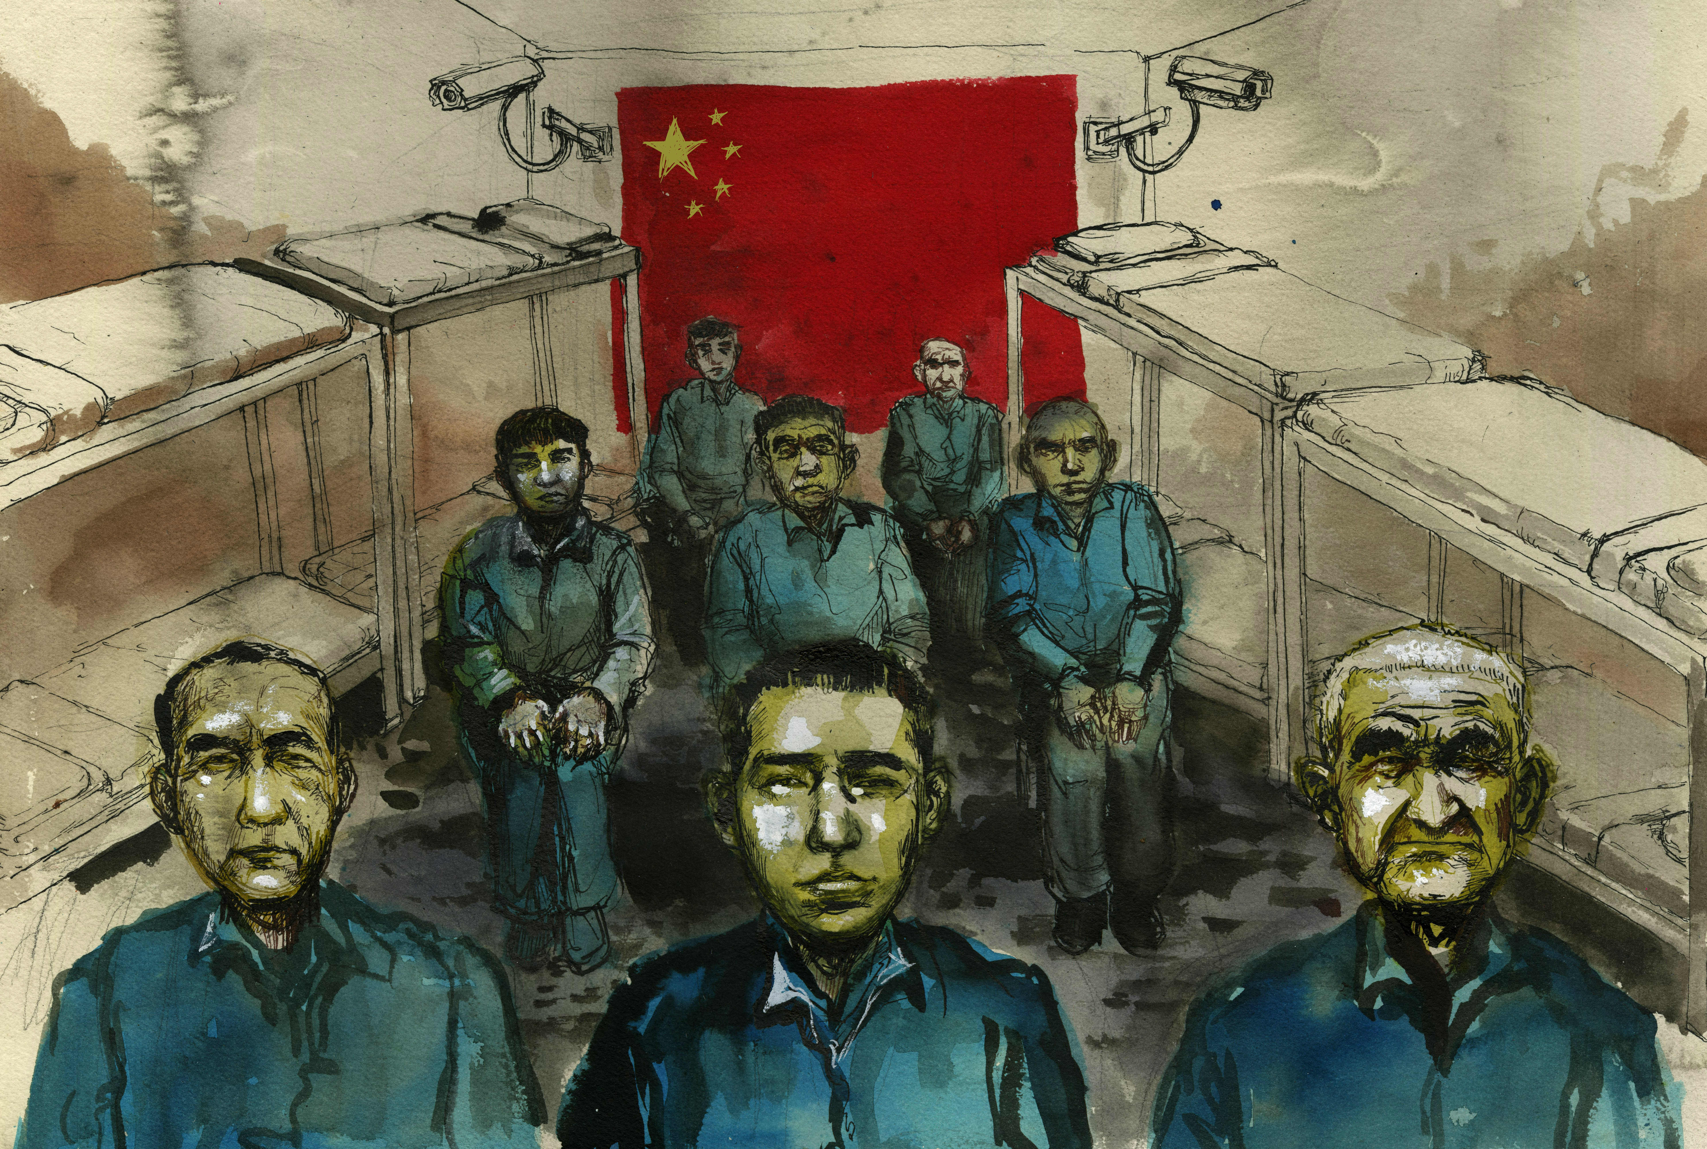
Manglende ytringsfrihet i Kina
Sensur
Overvåkning
Informasjonskontroll
Notes:
Dessverre står Kinas sportsvasking i sterk kontrast til menneskerettighetssituasjonen i landet.
Bak glansbildet er det nemlig en svært alvorlig situasjon, spesielt når det kommer til ytringsfrihet.
Hva er ytringsfrihet?
Ytringsfrihet er retten til å si det du mener, uten av frykt for å bli straffet eller overvåket.
Det inkluderer retten til å gi, motta og søke informasjon
Ytringsfriheten er ikke absolutt, men den kan kun begrenses når det er nødvendig for å beskytte andre rettigheter. For eksempel er det ikke ytringsfrihet å fremsette trusler eller hatefulle ytringer.
Utfordringer knyttet til ytringsfrihet i Kina:
Sensur: Kinesiske myndigheter har et ekstremt sensur-regime på internett der tusenvis av nettsider og sosiale medier er blokkert. Kinesiske journalister må jobbe under denne sensuren, informasjon som vurderes å være for kritisk til staten blir fjernet, og de som kritiserer staten kan få strenge straffer. Dette gjelder også for andre menneskerettighetsforkjempere, menneskerettighetsadvokater, akademikere og etnisk og religiøse minoriteter.
Overvåkning: avansert digital og andre former for overvåkningsteknologi er en viktig del av den kinesiske staten i alle deler av landet. Om man bor i en storby eller liten landsby, er man konstant under observasjon både på nett og utenfor.
Gjennom den strenge informasjonskontrollen kan kinesiske myndigheter holde kontroll over hva den kinesiske befolkningen kan se av verden og hva de kan si om den. Og hva resten av verden får vite om hva som skjer inne i Kina.
Nå skal vi gi deg 1/2/3/4/5 eksempler på personer i Kina som straffes for å bruke stemmen sin…. (velg selv hvor mange av enkeltpersonene på de neste slidene som du ønsker å prate om)

Slide 4
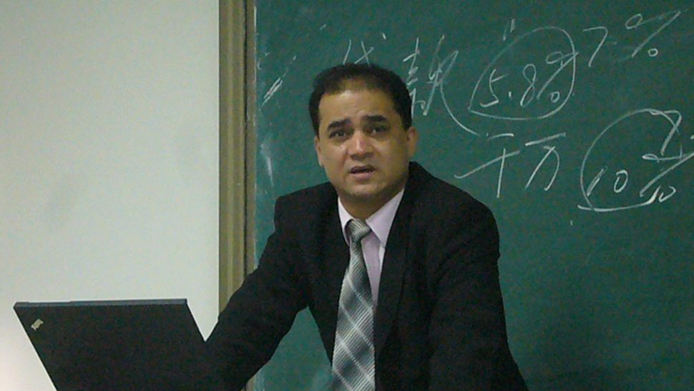
Ilham tohti
Professor dømt til livstid i fengsel for å jobbe for samhold mellom uigurer og han-kinesere.
Notes:
Den uigurske akademikeren og forfatteren Ilham Tohti er kanskje Kinas mest kjente samvittighetsfange. Han jobbet i over 20 år med forståelse og samhold mellom uigur-minoriteten i Kina og majoritetsbefolkningen han-kinesere. Blant annet opprettet han en nettside for meningsutveksling og der han dokumenterte menneskerettighetsbrudd begått både mot uigurer og han-kinesere. Nettsiden ble stengt flere ganger og i 2014 ble han dømt til livstid i fengsel for «separatisme» i en urettferdig rettsak. Men det Ilham Tohti egentlig gjorde var det motsatte- han motsatte seg alle former for vold og separatisme, og prøvde å bygge broer mellom ulike etniske grupper i landet. I stedet for å ønske dette velkomment, ble han straffet av kinesiske myndigheter.
Uigurene er en etnisk, muslimsk minoritetsgruppe som hovedsakelig holder til i Xinjiang regionen, nord-vest i landet. Områder grenser blant annet til Russland.
Rundt den samme tiden som Ilham Tohti ble arrestert startet kinesiske myndigheter å øke tilstedeværelse av politi og overvåkning av den muslimske befolkningen i området. I 2016 var befolkningen i Xinjiang en av verdens mest overvåkete befolkningsgrupper. I 2017 forverret situasjonen seg. Myndighetene begynte å vilkårlige arrestere uigurer og andre muslimske minoriteter. Hundretusener ble sendt til fengsel, og rundt en million til interneringsleire, eller omskoleringsleire som kinesiske myndigheter kaller det, under forferdelige forhold. I interneringsleirene blir de utsatt for tortur og mishandling.

Slide 5
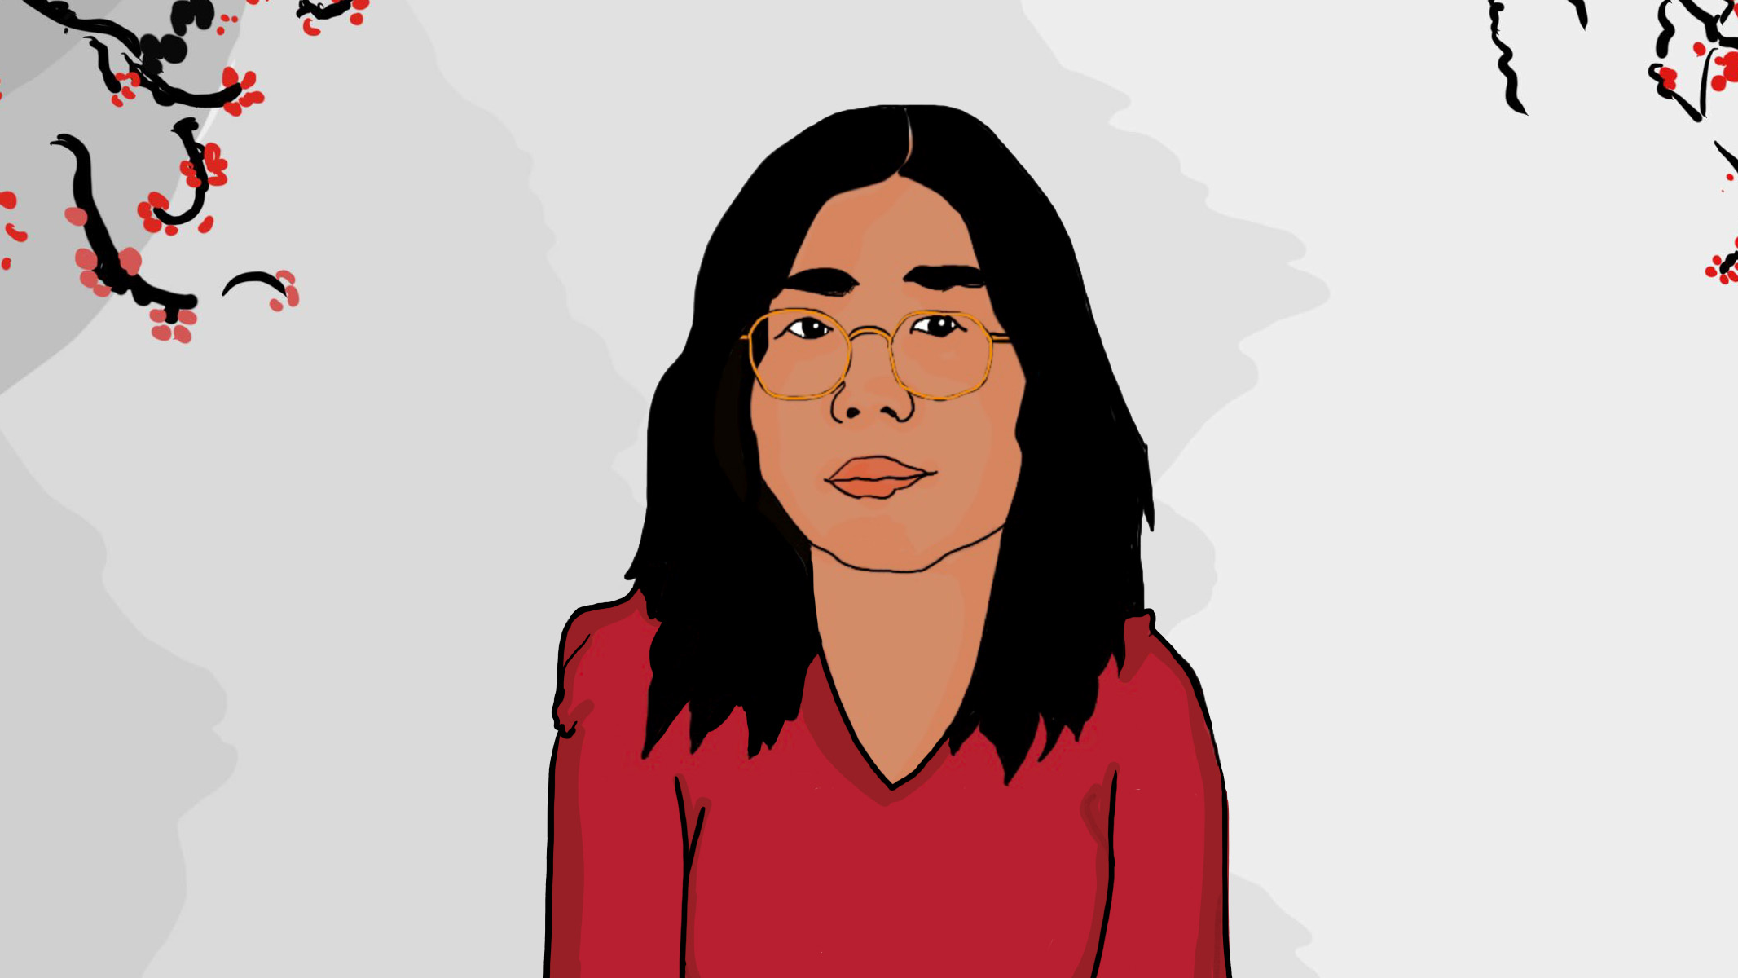
ZHANG ZHAN
Journalist dømt til fire års fengsel for å skrive om Covid-19
Notes:
Zhang Zhan er en grasrotsjournalist (det vil si en uavhengig journalist som ikke jobber i statskontrollert media) som i februar 2020 reiste til Wuhan, den kinesiske byen der koronaviruset først hadde blitt oppdaget. Gjennom sosiale mediekanaler som YouTube, Twitter og WeChat fortalte hun om familier til covid-19-ofre som ble trakassert av myndighetene for å tvinge dem til taushet, og om andre journalister som hadde havnet i fengsel fordi de rapporterte om korona.
I mai 2020 ble Zhang Zhan arrestert i Wuhan og fraktet til Shanghai, 640 km unna, der hun ble satt i varetekt.
I juni 2020 startet Zhang Zhan en sultestreik for å protestere mot arrestasjonen og bevise sin uskyld. Hun ble da tvangsforet og var lenket på hender og føtter 24 timer i døgnet i 3 måneder, noe som tilsvarer tortur.
I slutten av desember ble hun dømt til fire års fengsel for å ha «søkt krangel» og «prøvd å provosere uro».
Zhang Zhan har fortsatt med en delvis sultestreik, og i sommer ble hun fraktet til sykehus med undernæring. Hun veide da under 40 kg. Vi er svært bekymret for helsen til Zhang Zhan i fengsel.
Journalister som Zhang Zhan er ofte den eneste kilden til usensurert informasjon i Kina. I myndighetenes forsøk på å kontrollere all informasjon om spredningen av covid-19 har de sensurert artikler, sosiale media poster, hashtagger og krav om ytringsfrihet og informasjon. Grasrotjournalistene må trå svært forsiktig med hva de skriver, og de blir forfulgt og straffet for å rapportere nyheter myndighetene ønsker å sensurere.

Slide 6

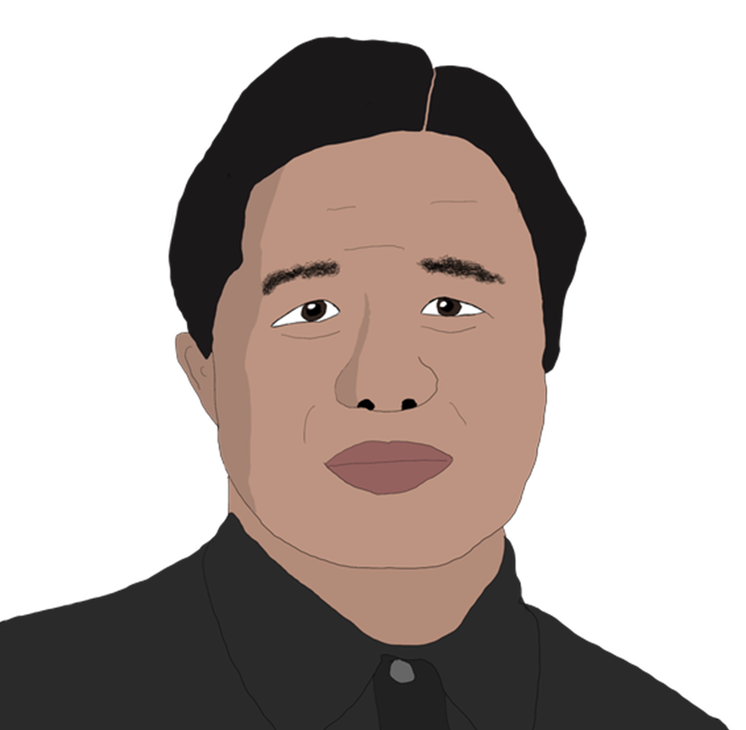
Gao Zhisheng
Advokat som har blitt arrestert og forsvunnet for sitt arbeid for menneskerettighetene.
Notes:
Gao Zhisheng har blitt omtalt som Kinas tøffeste advokat for sitt arbeid for menneskerettighetene.
I 2005 ble han fratatt sin advokattillatelse, etter at han hadde publisert et åpent brev til regjeringen der han oppfordret til slutt på religiøs forfølgelse.
I de neste 16 årene var Gao Zhisheng enten fengslet, torturert, truet på livet eller holdt under konstant overvåking på grunn av hans engasjement for religionsfrihet, frihet fra tortur og andre menneskerettigheter som er garantert gjennom kinesiske lover.
I 2016 publiserte Gao Zhisheng en bok der han blant annet beskrev behandlingen han opplevde i fengsel. Kort tid etter ble han på nytt arrestert og forsvant. Siden har ingen sett eller hørt noe fra ham, og på grunn av hans tidligere historie må vi frykte at han er i livsfare på grunn av tortur.

Slide 7

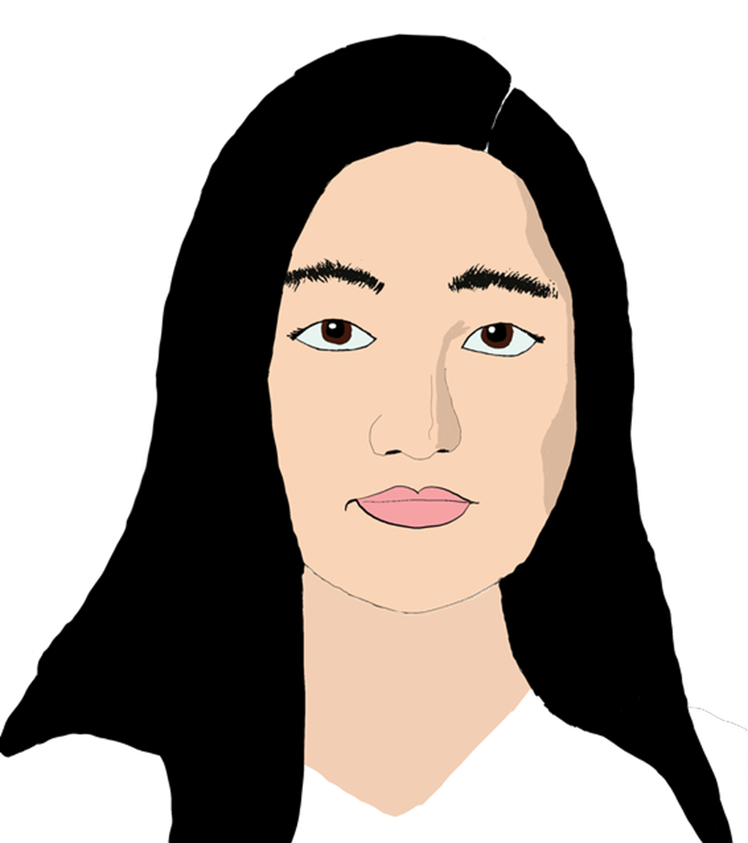
Li Qiaochu
Fengslet for å kritisere myndighetens bruk av tortur
Notes:
Menneskerettighetsforkjemperen Li Qiaochu har opplevd på egen kropp hvor farlig det kan være å snakke om rettferdighet og likestilling i Kina. Hennes engasjement for kvinners og arbeideres rettigheter og hennes arbeid for å beskytte fattige i Beijing mot tvangsutkastelser, har utsatt henne gjentatte ganger for trakassering fra politiet.
Etter at hennes mann ble arrestert i februar 2020, ble Li Qiaochu gjentatte ganger kalt inn til politiavhør. Da hun i februar 2021 offentlig kritiserte fengslingen av mannen sin og torturen som han og andre ble utsatt for, ble hun selv arrestert og siktet for å «oppfordre til undergraving av statsmakten». Hun sitter fortsatt i varetekt, uten at myndighetene har lagt frem noe bevis for at hun har gjort noe annet enn å benytte seg av sin rett til ytringsfrihet.

Slide 8
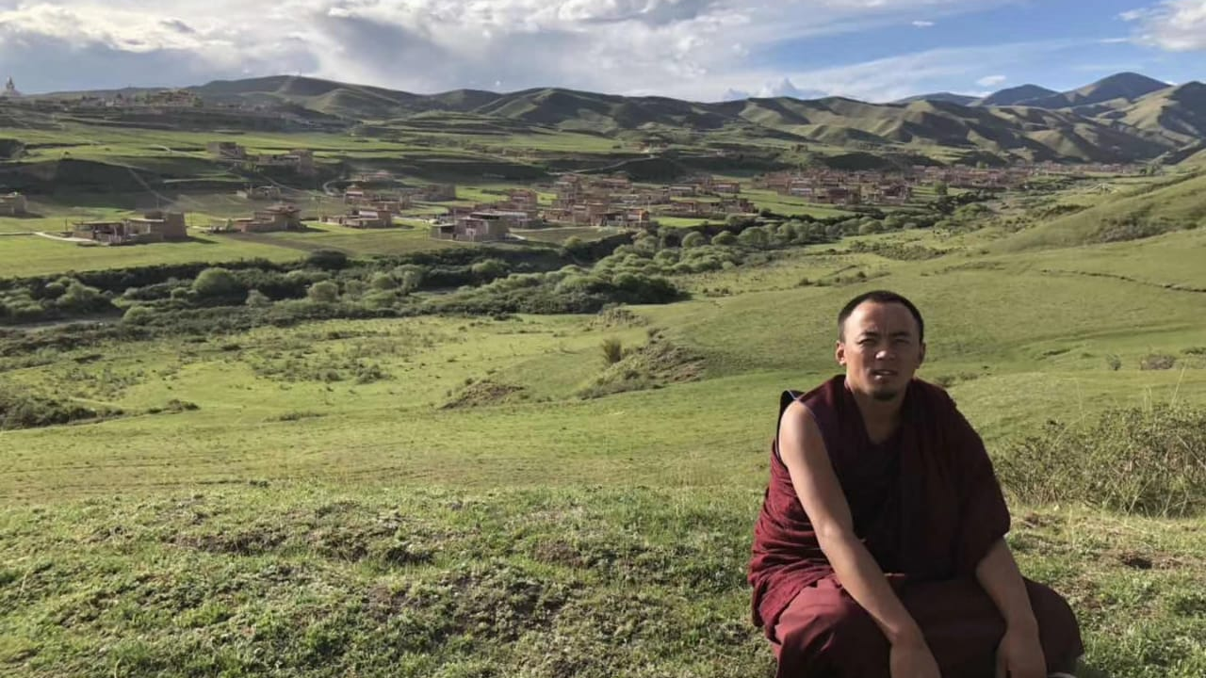
Rinchen Tsultrim
Fengslet etter å ha uttalt seg kritisk til myndighetene på nett.
Notes:
Rinchen Tsultrim er en tibetansk munk. Gjennom sosial-medieappen WeChat og sin egen nett side kommenterte han blant annet den vanskelige situasjonen for den tibetanske befolkningen. I 2018 mottok han to advarsler fra lokale sikkerhetsmyndigheter om at han måtte slutte å uttrykke meninger som var kritiske til kinesisk politikk. Han ble satt under overvåking og nettstedet hans ble stengt.
I august 2019 ble Richen Tsultrim varetektsfengslet og satt i isolasjon. I mars 2020 ble familien hans informert om at han hadde blitt tiltalt for å «hisse opp til separatisme». Samme måned ble han dømt til fire år og seks måneder i fengsel, men det fikk familien først vite ett år senere. Det er uklart om han i det hele tatt har fått en formell rettssak.
Etniske tibetanere i Kina er utsatt for diskriminering, og deres rettigheter til religionsfrihet, ytrings- og forsamlingsfrihet blir brutt. Tibetanske munker, forfattere, demonstranter og aktivister blir regelmessig arrestert når de prøver å uttrykke sine meninger på en fredelig måte. Tilgang til og fra tibetansk befolkede områder er svært begrenset, spesielt for journalister, akademikere og menneskerettighetsorganisasjoner, noe som gjør det ekstremt vanskelig å undersøke og dokumentere menneskerettighetssituasjonen i regionen.

Slide 9
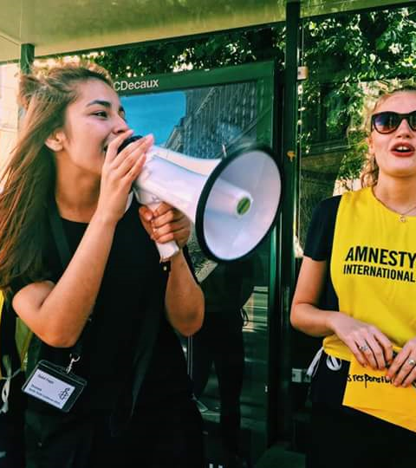
Hvorfor er det viktig å engasjere seg?
Være en motvekt til Kinas sportsvasking
Fortelle kinesiske myndigheter at de må respektere menneskerettighetene
Notes:
Så, hvorfor er det viktig å engasjere seg i dette?
- Vi kan ikke la kinesiske myndigheter slippe unna med sportsvaskingen. Vi må sikre at når folk snakker om OL i Beijing, så snakker de ikke kun om leker, medaljer og norske gullvinnere, men også den seriøse menneskerettighetssituasjonen i Kina. Historiene til Ilham Tohti, Zhang Zhan (tilpass etter hvilke historier du forteller) og de andre må bli en del av fortellingen når folk prater om OL i Beijing 2022.
Ved å gjøre menneskerettighetssituasjonen i Kina kjent kan vi få med mange på å fortelle kinesiske myndigheter at de må respektere menneskerettighetene og ytringsfriheten, og løslate alle som sitter fengslet kun for å ha brukt stemmen sin.
Vi har med en aksjon i dag som dere kan signere og være med å kreve dette. Den er digital og dere kan gjerne dele den i SoMe for å flere til å signere.
Obs. om deltakerne er under 15 år skal du ikke samle signaturer til aksjonen.

Slide 10

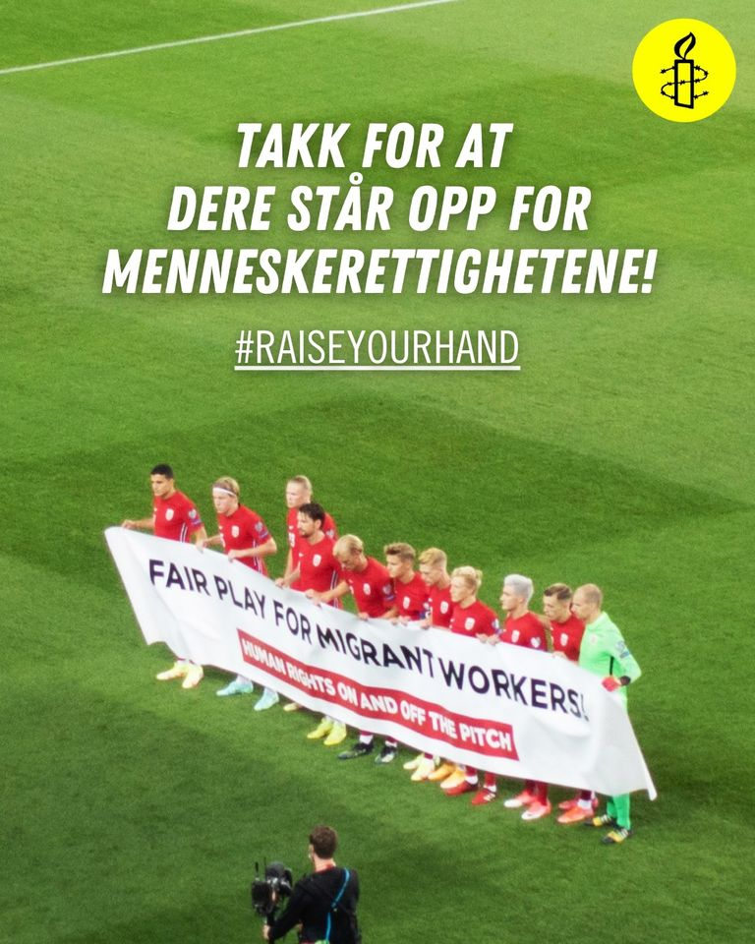
Notes:
Vi ser til fotballandslaget som har markert seg tydelig for menneskerettighetene i Qatar før fotball VM som skal arrangeres der i 2022. De har hevet hånden for menneskerettighetene og hatt t-skjorter og banner med klare budskap før hver fotball kamp.
Dette er skikkelig beundringsverdig og viktig!
Vi håper dere i vinteridretten også vil være med å ta et standpunkt og heve hånda for menneskerettighetene. Vi tror at dere som utøvere bryr dere om menneskerettighetene og å motarbeide sportsvasking enten det skjer i Qatar eller i Kina, om dere er fotballspillere, langrennsløpere eller snowboardere, om dere er profesjonelle eller en del av breddeidretten.

Slide 11

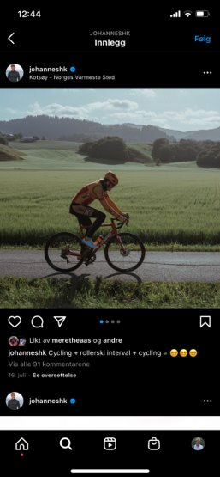
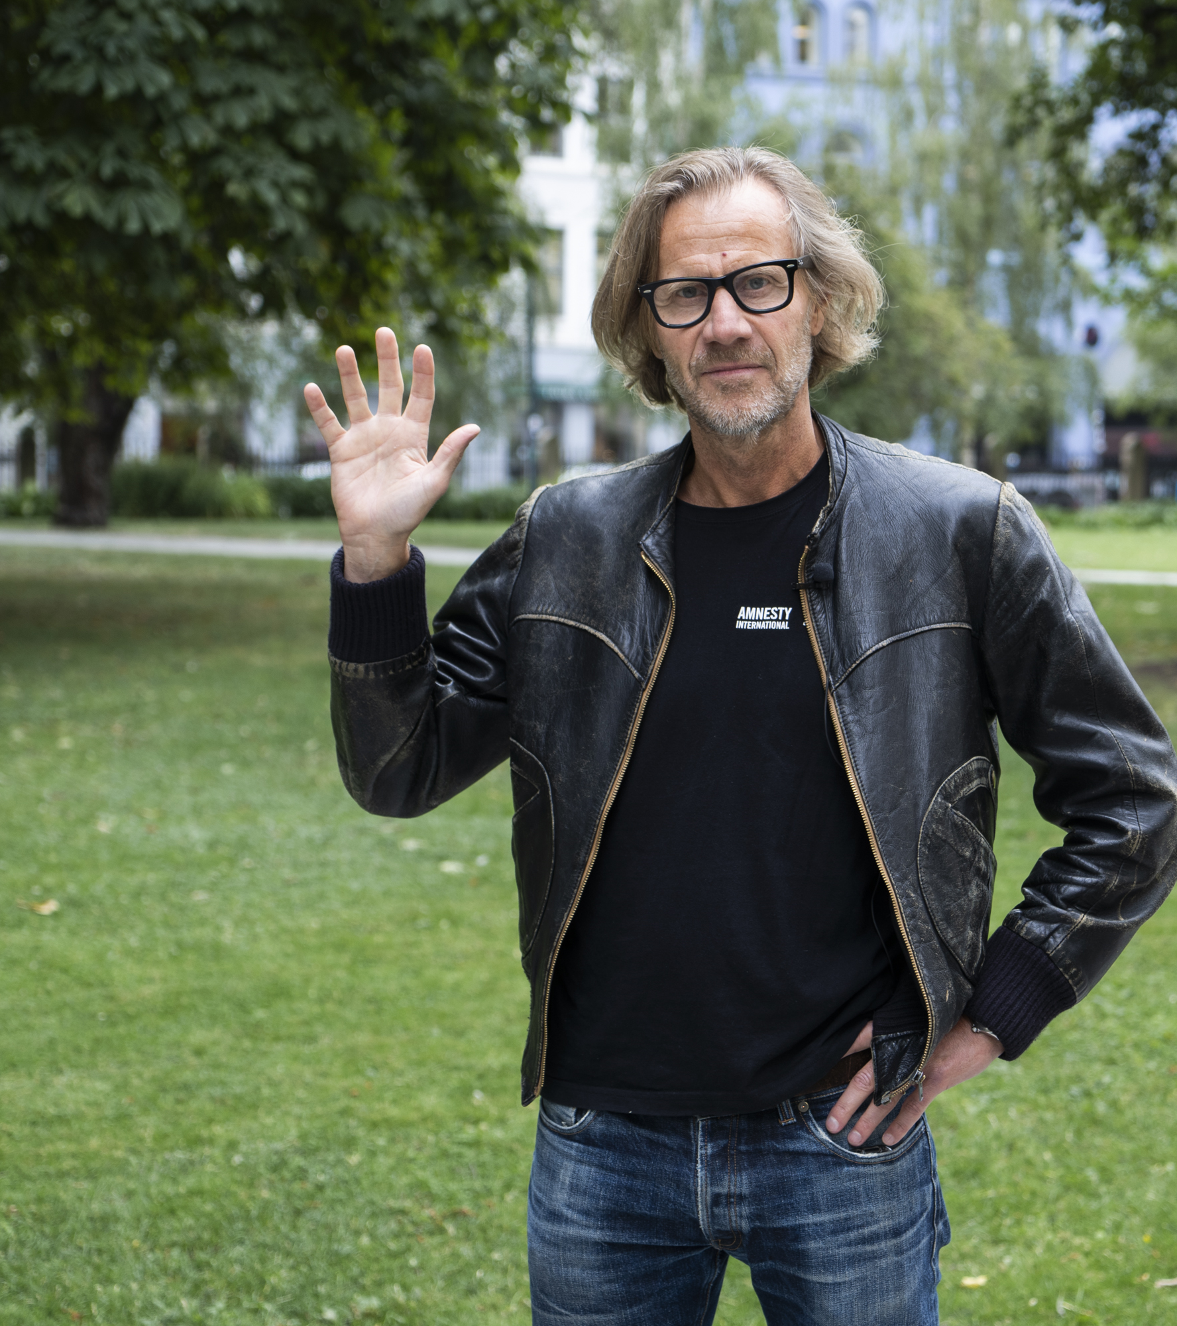
BLI MED OG HEV HÅNDA!
Ta et lagbilde med hevet venstre hånd
Del bildet på Instagram med emneknaggen #raiseyourhand
Husk å tagge @amnesty_norge, @idrettsforbundet og ditt forbund.
Ta gjerne bildet i en sportslig setting - i skiløypene eller skøytebanen, på trening, eller på tur.
Du kan også ta en selfie alene og legge ut med de samme emneknaggene
I support human rights in China. #raiseyourhand and do the same
@odegaard.98 and @marenlundby​
Notes:
Hev hånden for menneskerettighetene.
Ta et lagbilde sammen med resten av klubben din hvor dere hever venstrehånden
for menneskerettighetene.
Bildet kan dere dele på Instagram eller Facebook med emneknaggen #raiseyourhand. Husk å tagge @amnesty_norge, @idrettsforbundet og ditt forbund.
Ta gjerne bildet i en sportslig setting - i skiløypene eller skøytebanen, på trening, eller på tur.
Kanskje dere kjenner noen andre idrettslag dere kan utfordre til å gjøre det samme? Det kan dere gjøre ved å tagge dem og be dem gjøre det samme. #Raiseyourhand and do the same @lokallag @lokallag

Slide 12

Bli med på film!
Notes:
Amnesty skal lage en film til sosiale medier der vi viser hvordan idrettsutøvere over hele landet hever hånda for menneskerettighetene.
Kan vi ta et filmklipp av dere der dere løfter hånda for menneskerettighetene til bruk i filmen?
Obs – husk på tillatelse! Er de under 15 skal vi ikke filme, med mindre foresatte har samtykket

Slide 13
Spørsmål?
Skriv inn kontaktinformasjon til dere.
Notes:
Sett av tid til spørsmål fra de som hører på og si at de kan kontakte dere om de har spørsmål senere.
Husk å legge inn navn og kontaktinformasjon i

